Slide 1
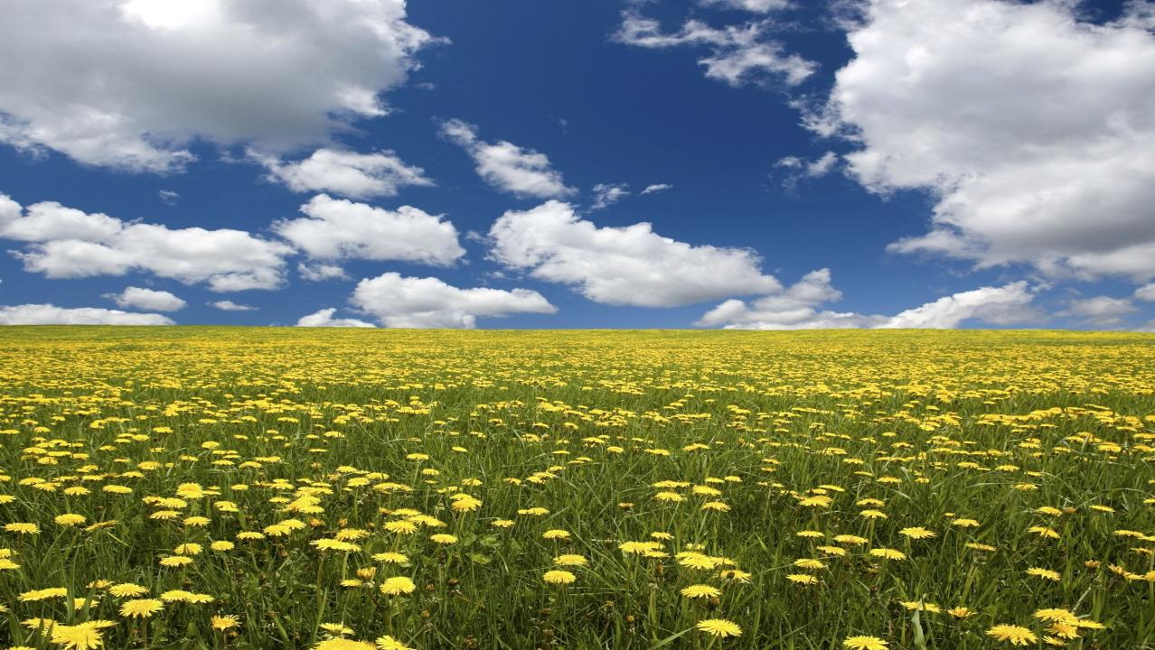
Путешествие по родному краю

Slide 2
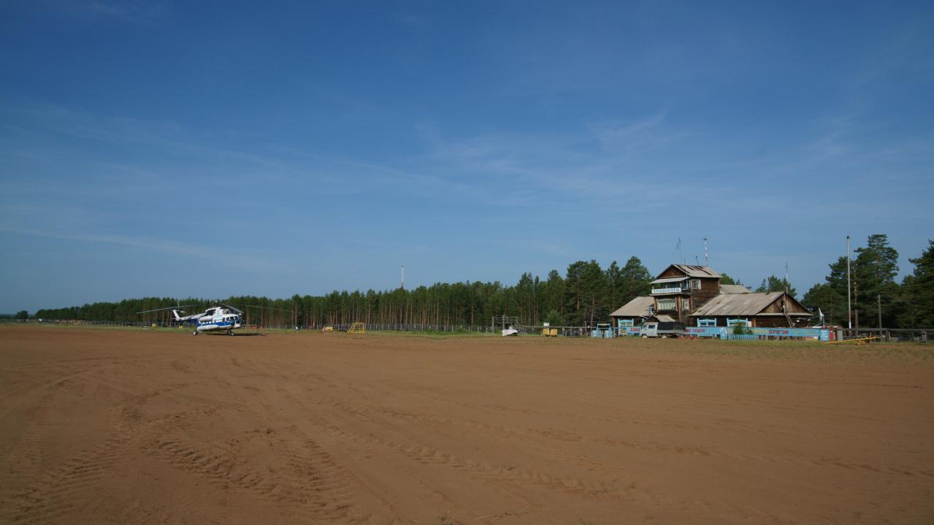

Slide 3
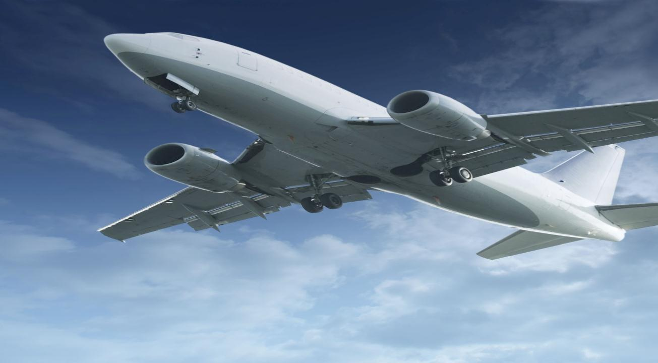


Slide 5
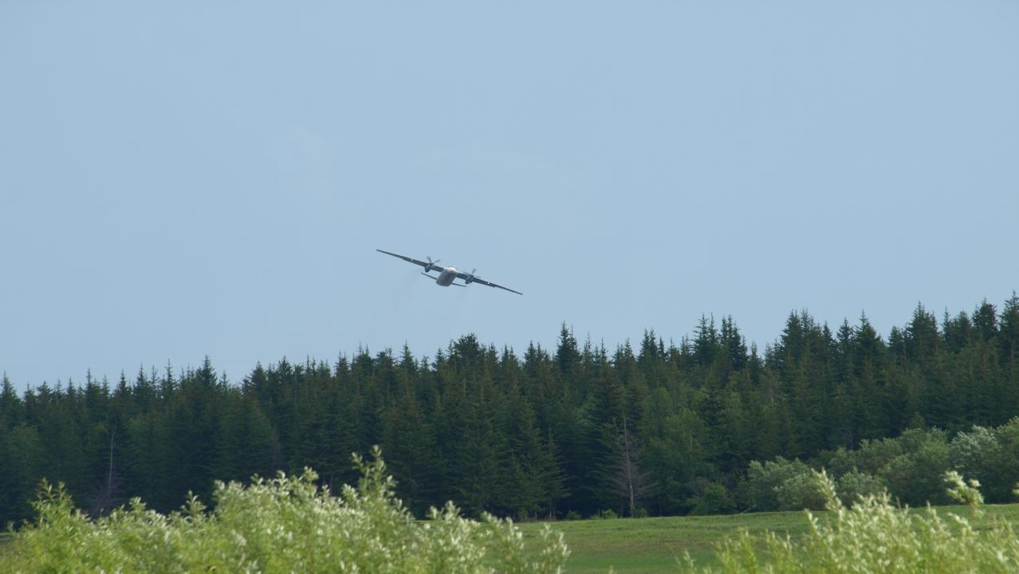

Slide 6
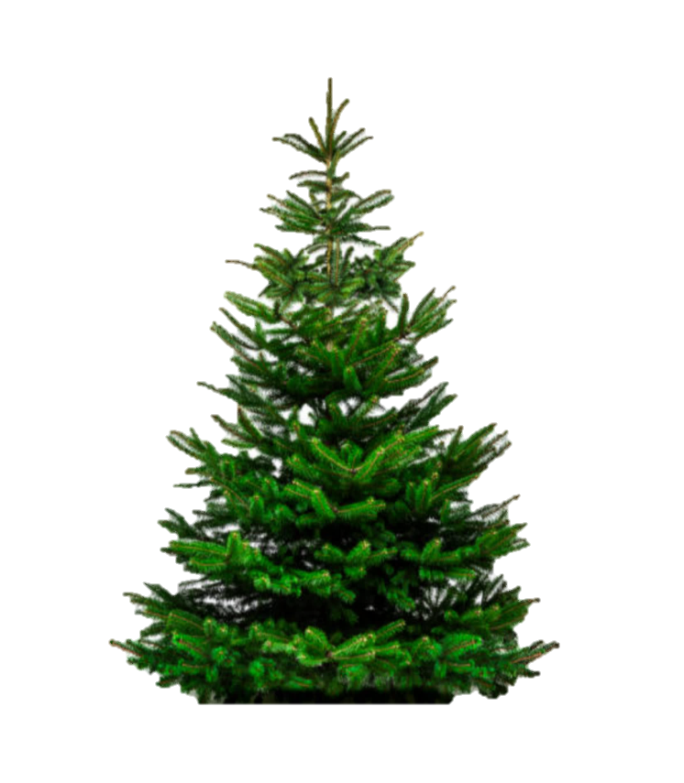
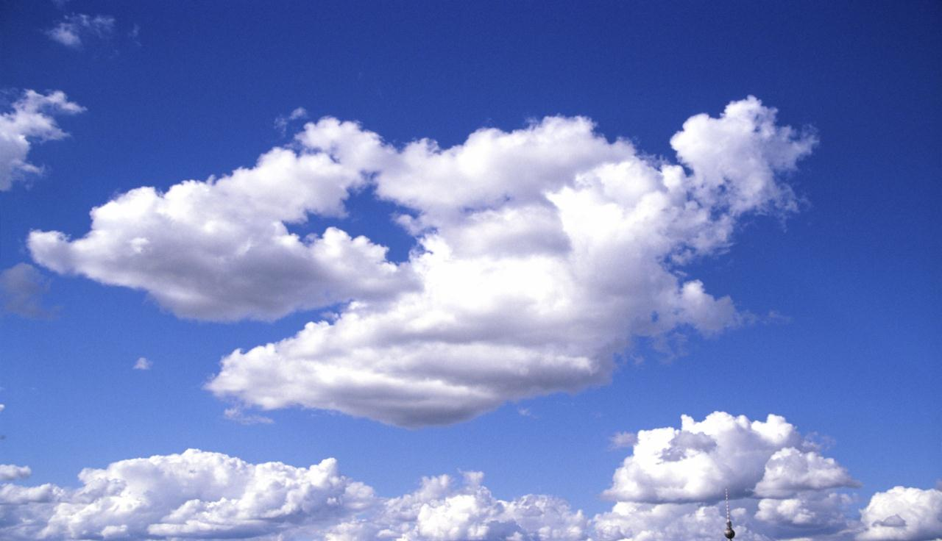
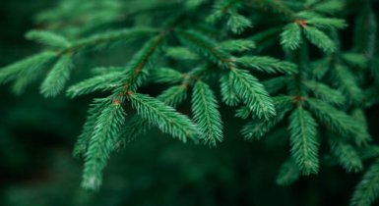
Украшает их народ
Каждый раз под Новый год.
Вместо листиков – иголки.
Назови деревья!

Slide 7
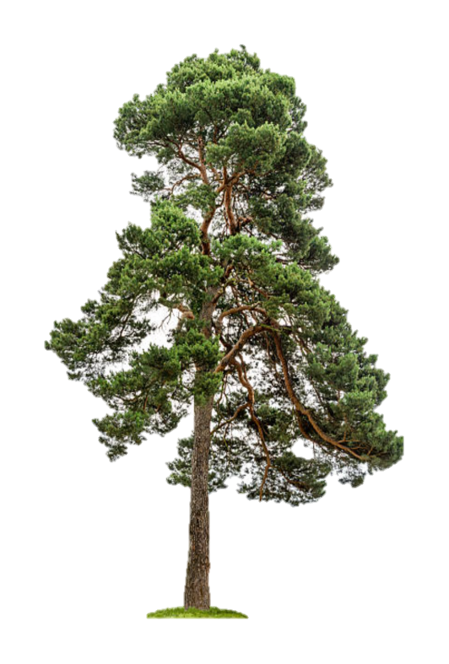
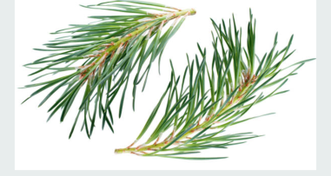
У меня длинней иголки, чем у елки.
Очень прямо я расту в высоту.
Если я не на опушке,
Ветки – только на макушке.

Slide 8

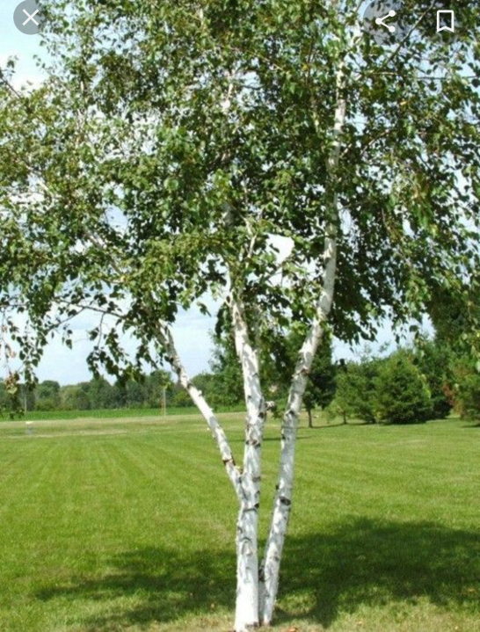
Русская красавица
стоит на полянке.
В зеленой кофточке,
в белом сарафане.

Slide 9
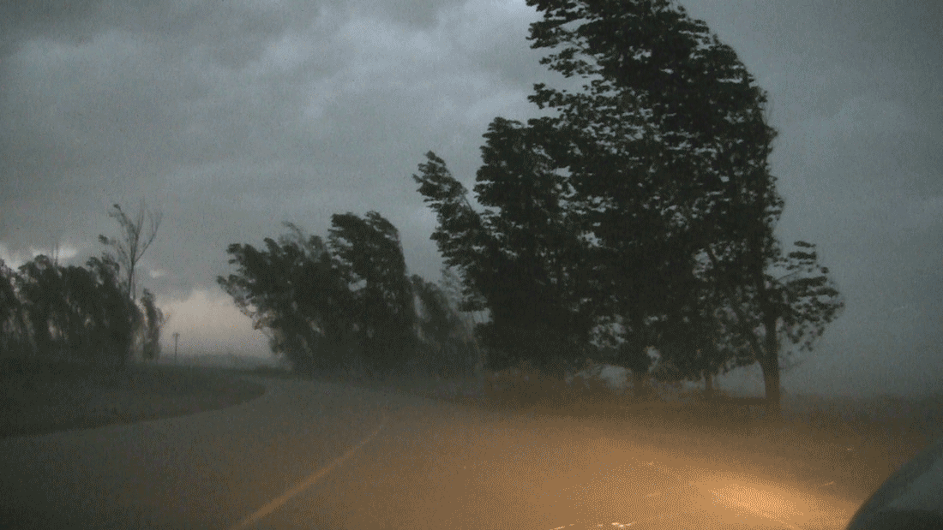
Выросли деревья в поле.
Хорошо расти на воле.
Каждая старается – к небу, к солнцу тянется.
Вот подул веселый ветер, закачались тут же ветки.
Даже толстые стволы наклонились до земли.
Вправо – влево, взад – вперед,
Так деревья ветер гнет.
Он их вертит, он их крутит,
Да когда же отдых будет.
Ветер стих, взошла луна,
Наступила тишина.

Slide 10
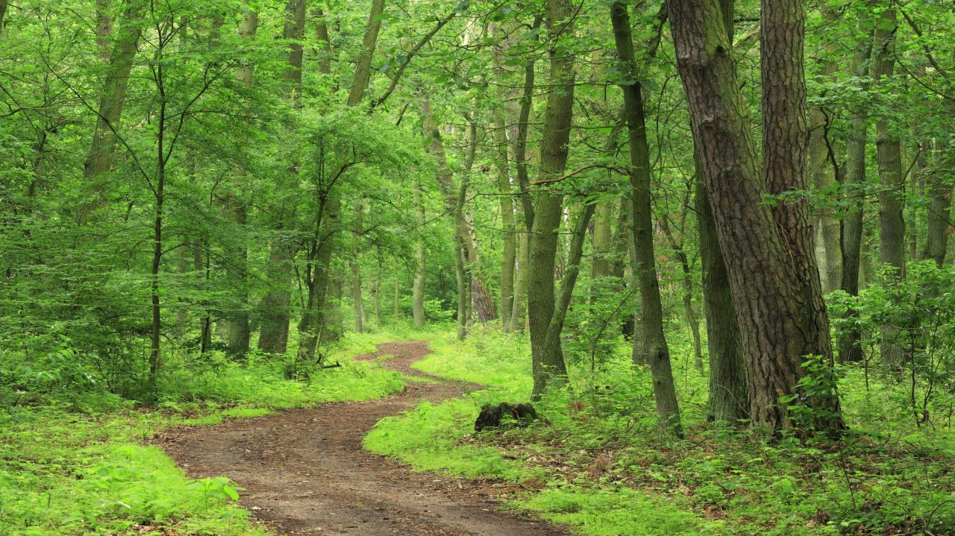
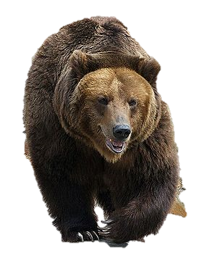

Slide 11
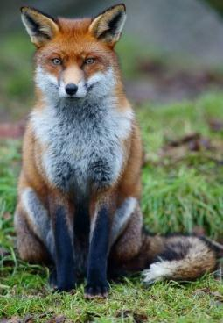

Slide 12
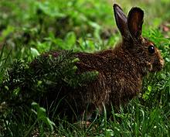

Slide 13
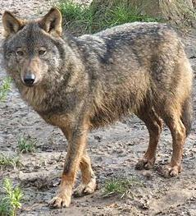

Slide 14

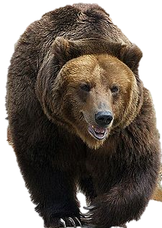
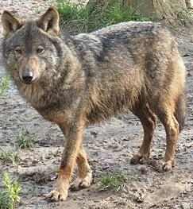
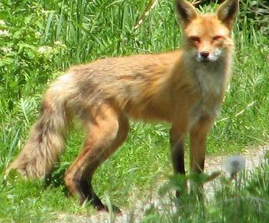
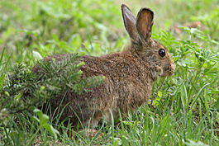

Slide 15
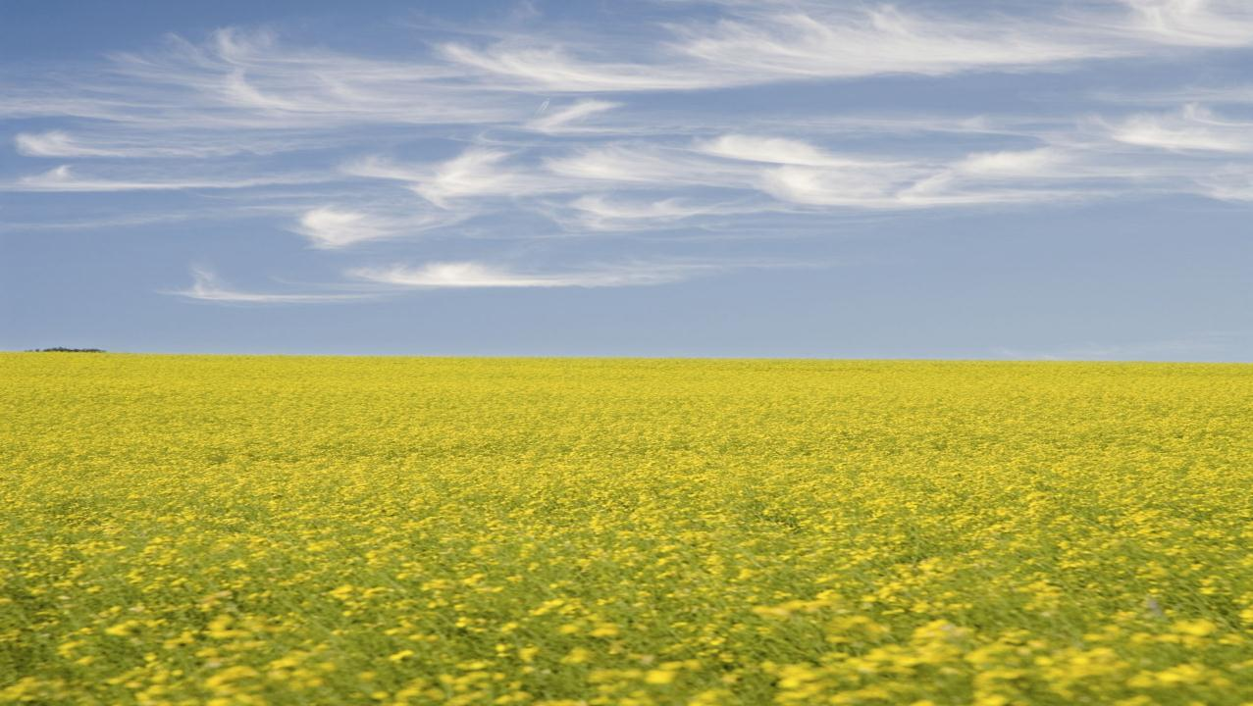
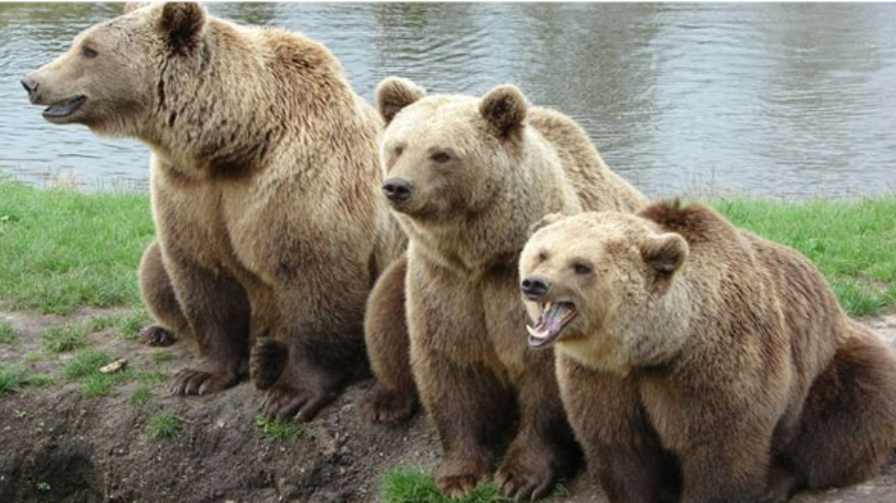
Три медведя шли домой.
Папа был большой – большой.
Мама с ним поменьше ростом,
А сынок – малютка просто.
Очень маленький он был,
С погремушками ходил!
Дзинь – дзинь, дзинь – дзинь.

Slide 16
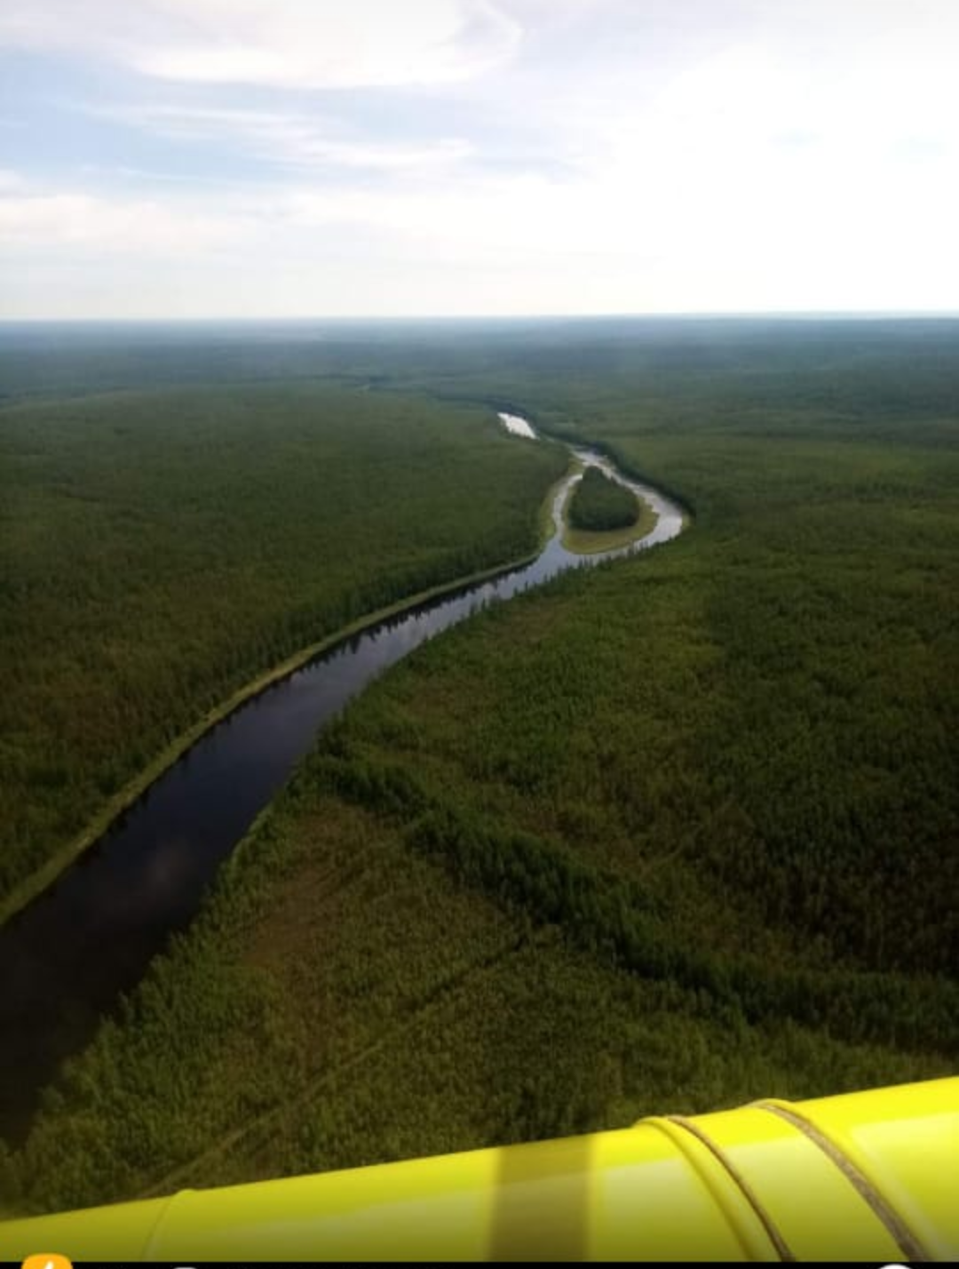

Slide 17
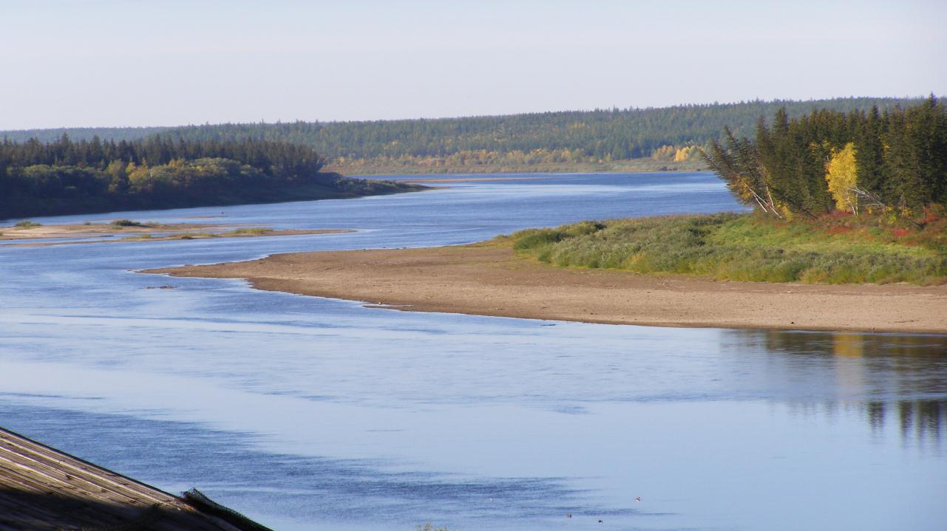

Slide 18
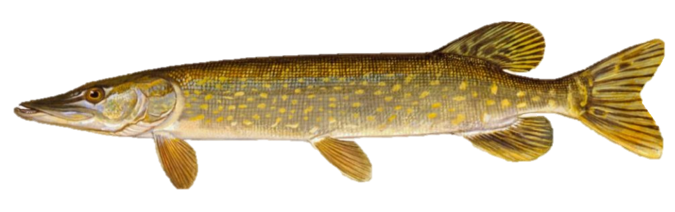

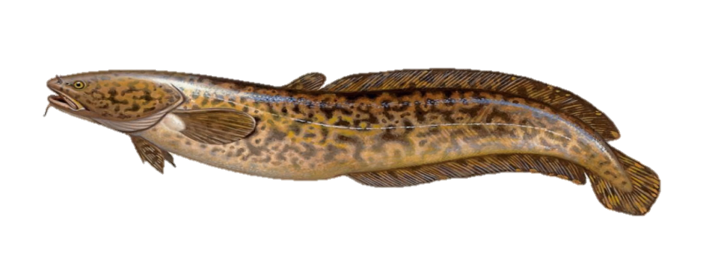
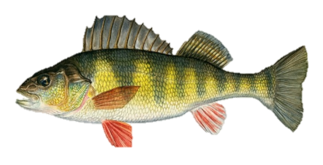

Slide 19
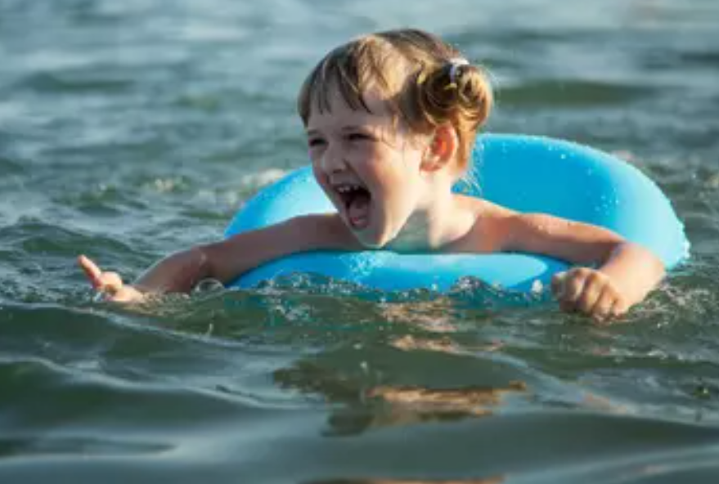
К речке быстро мы спустились, наклонились и умылись.
А теперь поплыли дружно, делать так руками нужно:
Вместе – раз, это брасс. Одной, другой – это кроль.
Качаясь на волне , плывем на спине. Все, как один плывем, как дельфин.
Вышли на берег крутой и отправились домой.

Slide 20
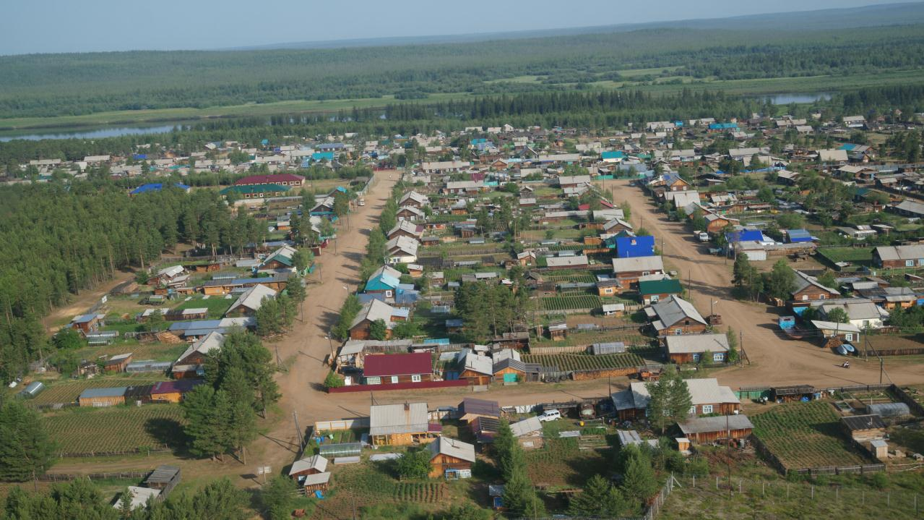

Slide 21
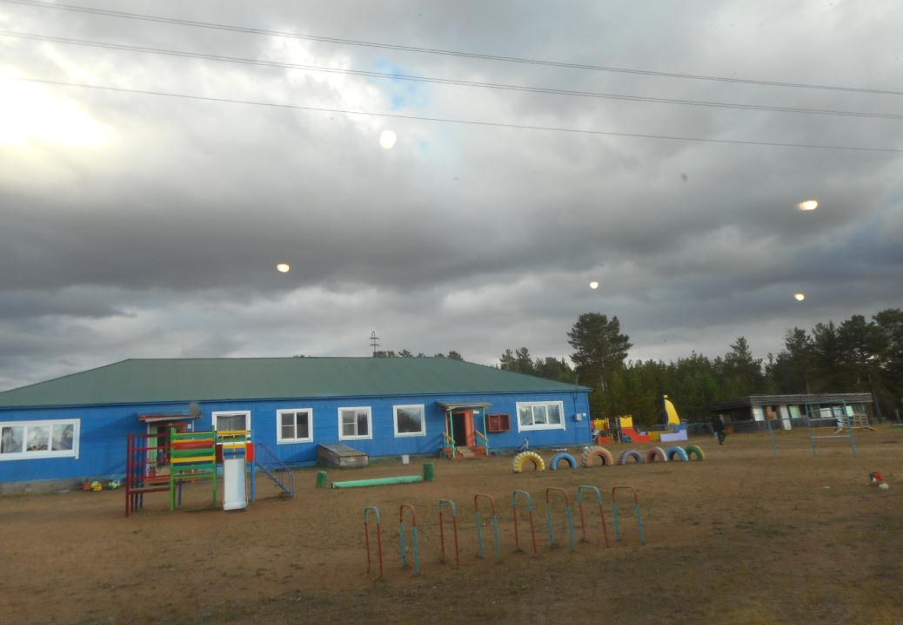

Slide 22
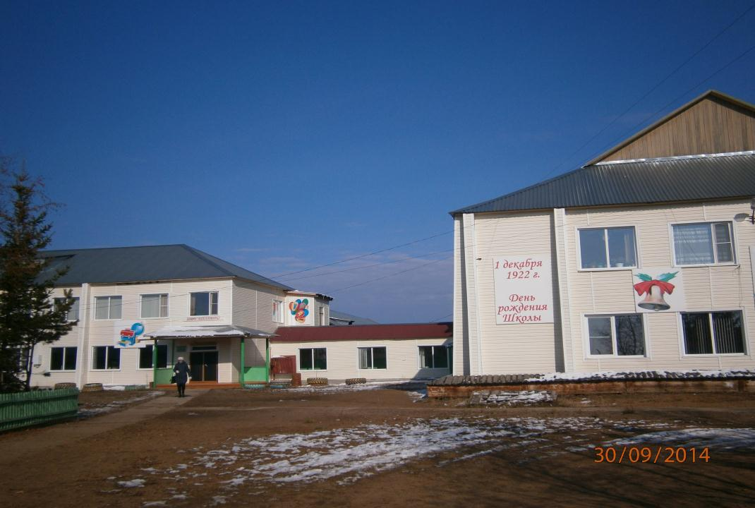

Slide 23
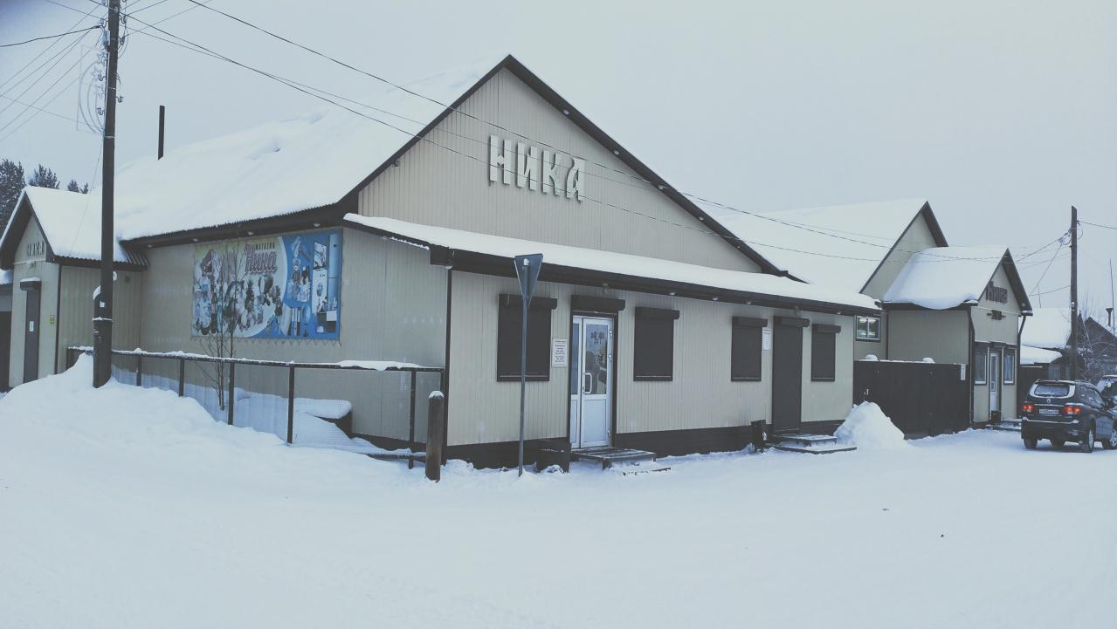

Slide 24
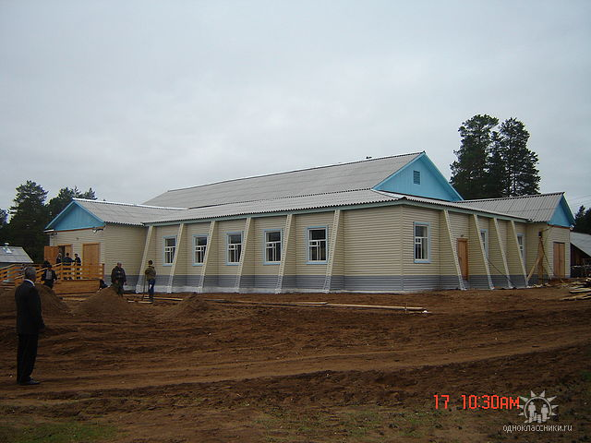

Slide 25
Пора заканчивать полет, уж приземляется наш самолет!

Slide 26
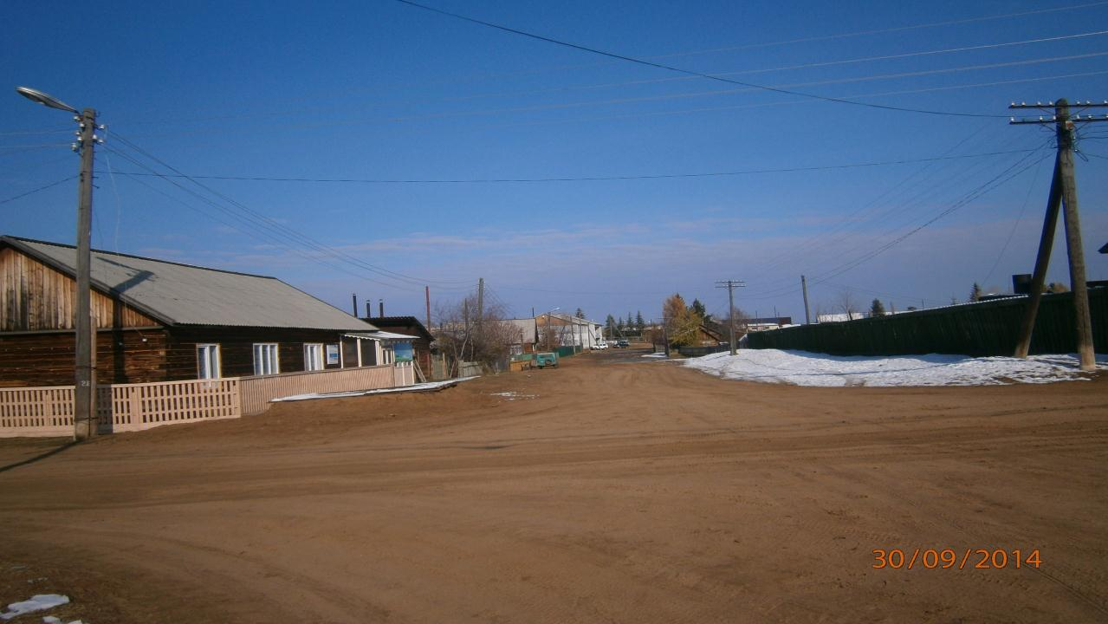
Хорошо, что светит солнце?
Хорошо, что дует ветер?
Хорошо идти с друзьями?
Хорошо прижаться к маме?
Хорошо в краю родном?
Хорошо там, где наш дом?
Хорошо кружиться в танце?
Хорошо быть Ербогаченцем?

